Slide 1

Mécses Szolgáló Közösség Egyesülete
EFOP 2.2.25 -22-2022-00034 projekt bemutatása

Slide 2

Projektzáró rendezvény
EFOP-2.2.25-22-2022-00034 Közösségi alapú szolgáltatásokra való áttérés fejlesztése-támogatott lakhatás kialakítása, szociális alapszolgáltatások fejlesztése
2022.11.15-
2023.12.31 között
6 új TL ház létrehozása
40 fő fogyatékossággal élő vagy pszichiátriai beteg embernek lakhatás megoldása
1 új szolgáltatási központ létrehozása Békéscsabán
30 fő fogyatékkal élőnek nappali ellátás létrehozása
8 főnek pszichiátriai betegek közösségi ellátása
4 főnek pszichiátriai nappali ellátásba kerülés
40 főnek támogató szolgálat, házi segítségnyújtás biztosítása és foglalkoztatás

Slide 3
Szociális szektorban zajló szemléletváltás
Kiket érint?
Elsősorban fogyatékkal élők és pszichiátriai betegek és szenvedélybetegek gondozása terén indult el a szemléletváltás
Összekapcsolódott mára a szociális szolgáltatók egész rendszerével

Slide 4
A szakma készen állt rá?
A szakemberek nagy része nem volt felkészülve rá.
A magyar szociális szakembereket, és a szociális szakmát a nagy intézmények kiváltásának elindulása döbbentette rá, hogy valami új dolog történik, de igazán második pályázatához kapcsolódóan tudatosult.
2. pályázat 2016-2017 években indult meg és a szemléletváltás módszertani motorja az akkor még FSZK volt, később NFSZK néven ment tovább, és aztán átvette az NSZI lett.

Slide 5

Szociális szektorban zajló szemléletváltás lényege
Nagy intézményekben való gondoskodás helyett emberléptékű kis otthonok létrehozása
Intézményi gondozási, eljárásrendek szerinti működés helyett személyes igények megismerése, személyközpontú gondozás kialakítása
Intézményi elkülönült szakellátási rendszer helyett az adott település alapszolgáltatásaira és szakembereire épülő gondoskodás
A gondoskodás a többségi társadalom tagjai által használt szolgáltatások helyszínein és keretében történnek meg

Slide 6
Lakókat érintő változások
Miért
volt
és van
szükség a szemlélet
megváltozá-sára?
Kiszolgáltatottsági szint csökkenése
Döntési területek növekedése,
Önállóság növelése
Szükségletre épülő, különböző szintű gondozás az egyformán mindenkinek járó azonos gondozás helyett

Slide 7

Kiszolgáltatottság szintjei
Mi szeretnénk ezt magunknak?
Mások döntik el hol élek
Mások döntik el, hogy mit eszek minden nap
Mások döntik el mit csinálok napközben
Mások döntik el mikor pihenhetek, mikor alszom
Mások döntik el, hogy mikor cigarettázhatom, vagy kávézhatom, vagy sétálhatok
Mások döntik el, hogy mennyit eszek
Mások döntik el mit veszek fel
Erősebb lakók rám kényszeríthetik akaratuk és nem tudom magam megvédeni
Nem tudok kitől és hogyan segítséget kérni

Slide 8
Életminőség szintje
Kérdezzük miért frusztrált,
miért ideges,
miért kiabál?
Annyit ehetek amennyire szükségem van?
Éhezek, vagy jól tudok lakni?
Tudok nyugodtan aludni, vagy szobatársaim nem hagynak?
El tudok vonulni, ha csöndet akarok, vagy nincs rá semmi lehetőségem?
Megfürödhetek amikor szeretnék?
Felvehetem azt a ruhát, amit én szeretnék és én mehettem el azt kiválasztani, megvásárolni?
Lehetnek személyes csak saját dolgaim?

Slide 9
Döntés, önállóság- hogyan?
Teljesebb és más minőségű lesz az életük, amikor képességeik szintjén döntést hozhatnak!
Döntési képességek fejlesztése – megtanítani dönteni
Önállóságot segítő képzések- csökkenti a kiszolgáltatottság szintjét – új feladatok megtanulásával
Saját adatai megismerése, felismerése és saját neve aláírásának megtanítása
Önálló közlekedési képesség fejlesztése
Kis közösségben együttélés szabályai megtanulása

Slide 10
Támogatott döntéshozatal
Az élet minden területén és nem csak a bírósági –gondnoksági értelmezésben
Az értelmi sérültek nem tudnak felelős döntést életükre vonatkozóan teljes mértékben
De van véleményük, érzésük, vágyaik
Van amiben képesek eldönteni nekik mi a jó
Támogatott döntéshozatal a döntési helyzetek kialakítása, megvalósítása amiben képesek és segítünk mérlegelni, kifejezni maguk, hogy döntéseket hozzanak

Slide 11
AZ EFOP 2.2.25 PROJEKT EZT A SZEMLÉLETVÁLTÁST TÁMOGATJA, SEGÍTI
PROJEKT MEGVALÓSÍTÁSÁVAL PÁRHUZAMOSAN A SZERVEZET FEJLESZTÉSE –
Ami nincs a pályázatban, de nélküle nem működik
Kik az új lakók, megismerés, felkészítés, új otthonaikba való kerülés megszervezése: ki-ki hol fog lakni, kivel szeretne lakni, kivel nem, ...
A lakók életében történő változások megszervezése
A dolgozók új területekre kerülnek, ki-ki hol fog dolgozni, beosztani, felkészíteni.
A dolgozók munkaterületein és munkafolyamataiban történő változások megszervezése és irányítása
A szervezet működésében, struktúrájában történő változások, irányításában és feladataiban történő változások megszervezése
A szakmai munkában történő változások megszervezése

Slide 12
A lakók új otthonaikba való kerülés előtt felmérni milyen szolgáltatási elemekre van szükségük
Kinek hány óra naponta, hetente, milyen gyakorisággal? – komplex szükségletfelmérés
Tanácsadás
Esetvitel, esetkezelés
Pedagógiai segítségnyújtás
Gyógypedagógiai segítségnyújtás
Gondozás
Étkezés
Felügyelet,
Szállítás,
Háztartási vagy háztartáspótló tevékenység
Lakhatás
Készségfejlesztés

Slide 13
A szakmai munkában történő változások megszervezése
„Nehogy a sok bába között elvesszen a gyerek! „
A lakók lakhatása és napközbeni tartózkodása időben és térben szétválva történik
A lakók a település lakóihoz hasonló életet élhessenek, úgy szervezzük meg a szolgáltatásokat
Támogatott döntéshozatal biztosítása és megszervezése a lakók életének minden területén.
A szolgáltatások összekapcsolódjanak, a lakók kézből kézbe kerüljenek, bizonyosak legyünk a lakók nyomon követhető, biztonságos átvételében a különböző szolgáltatások és helyszínek között,

Slide 14
Mit vállaltunk, mit valósítunk meg?
Támogatott lakhatást nyújtó új házak létrehozása 40 főnek
*******************
a házakban 6-8 fős lakóközösségek jönnek létre
Békéscsabán 3 ház
Békéscsaba, Deák u. 20.
Békéscsaba Puskin u. 11
Békéscsaba Vandháti u. 31
Mezőberényben 3 ház
Mezőberény Árpád u. 5
Mezőberény Árpád u. 8
Mezőberény, Petőfi u. 52

Slide 15
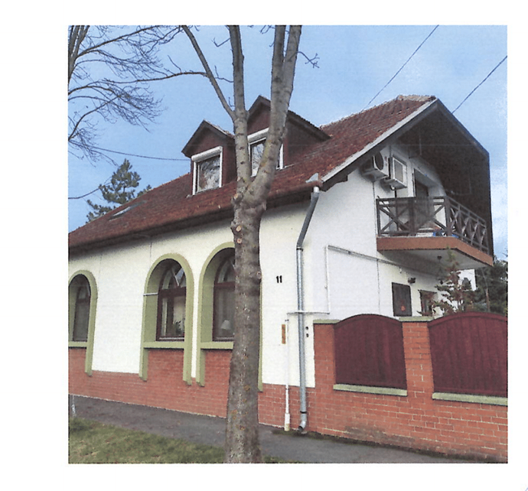
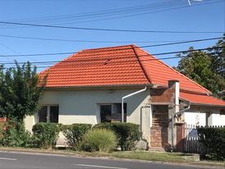
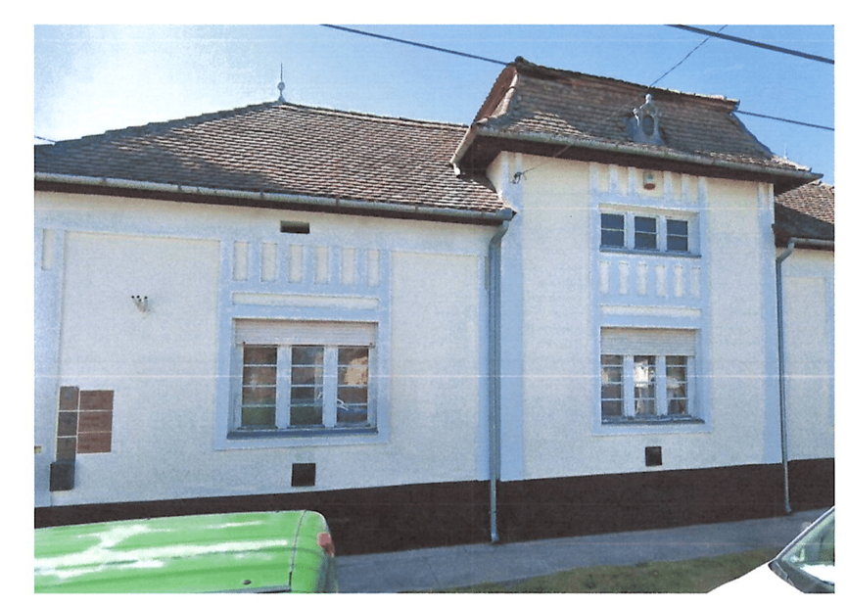
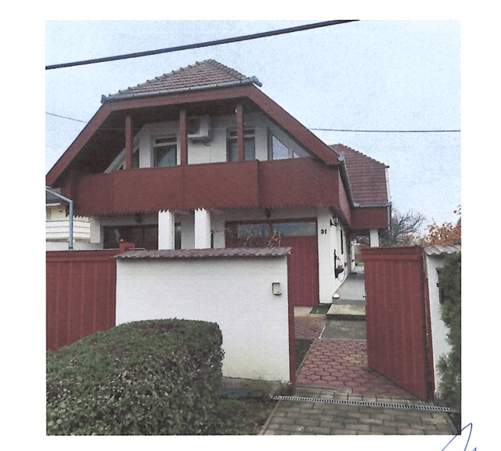
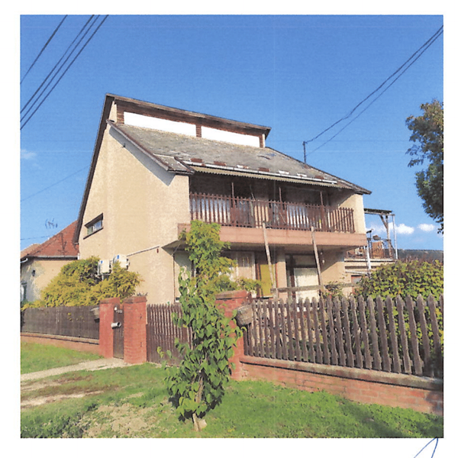
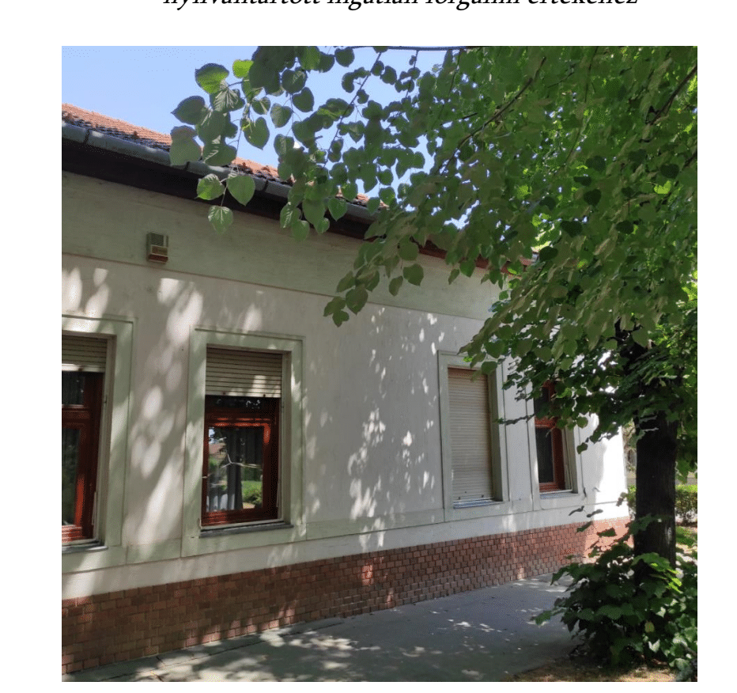
Vásárolt házak

Slide 16
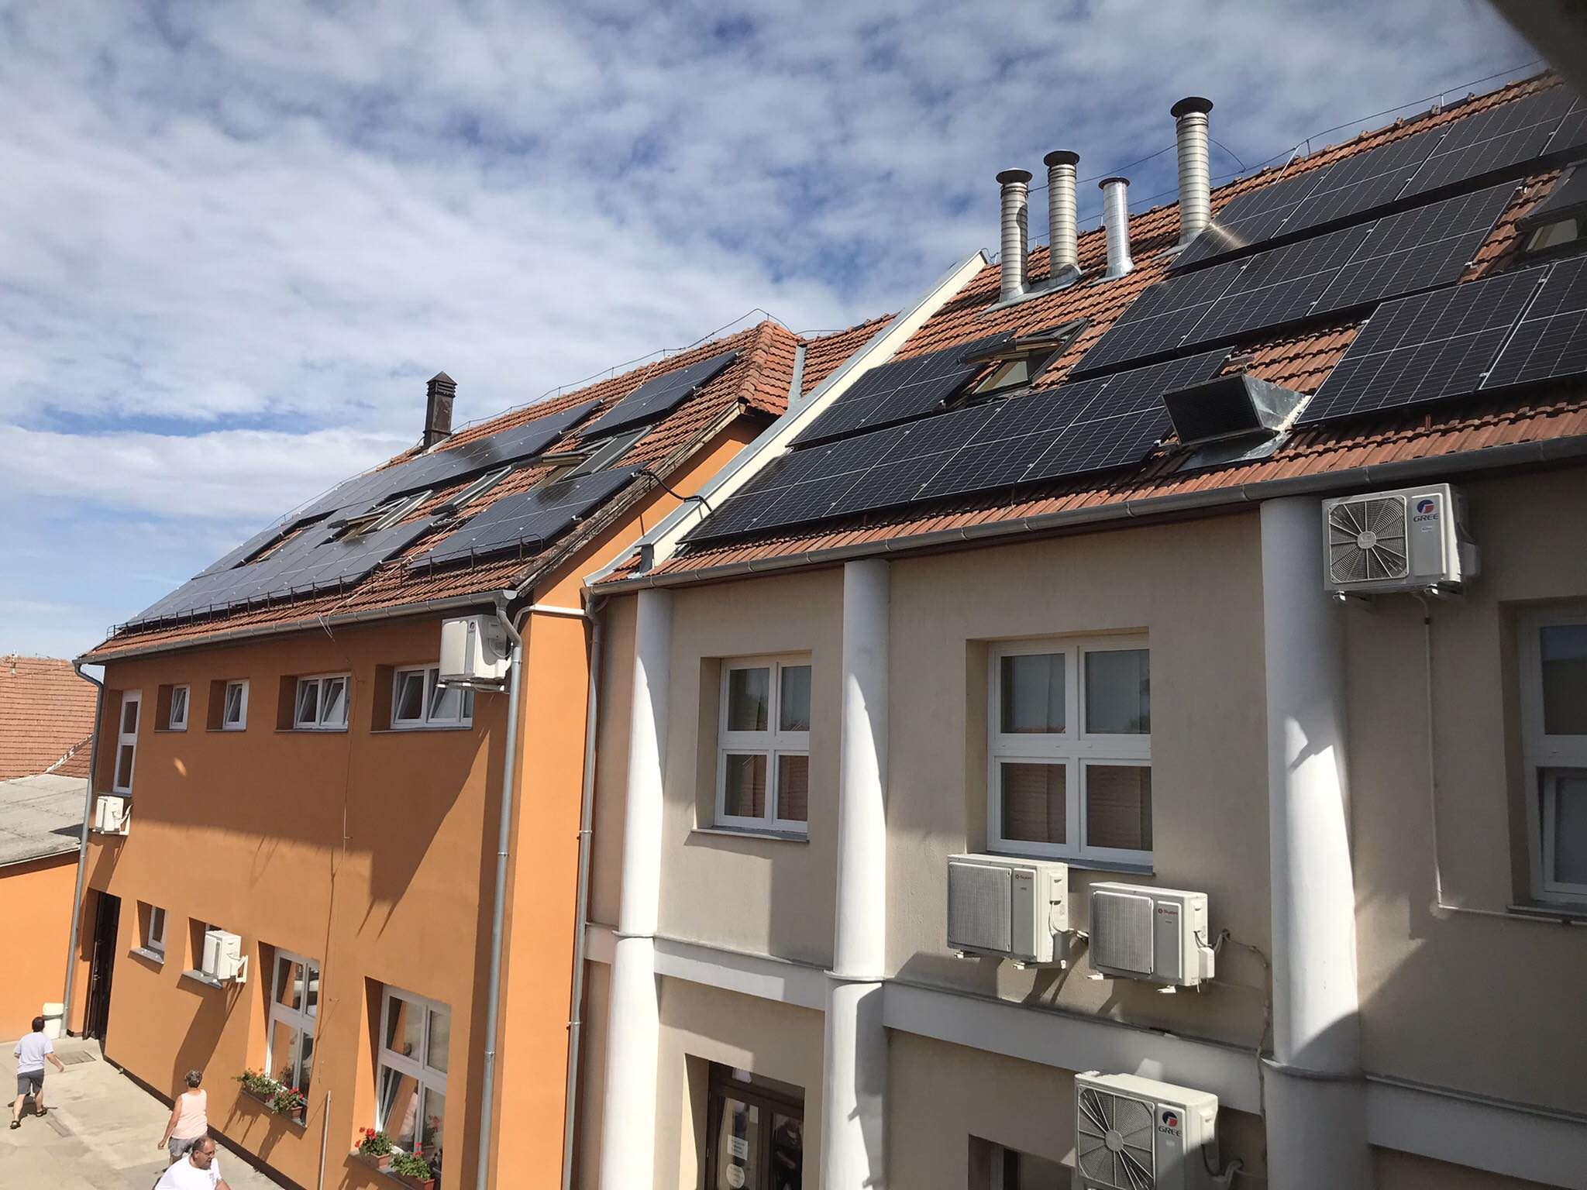
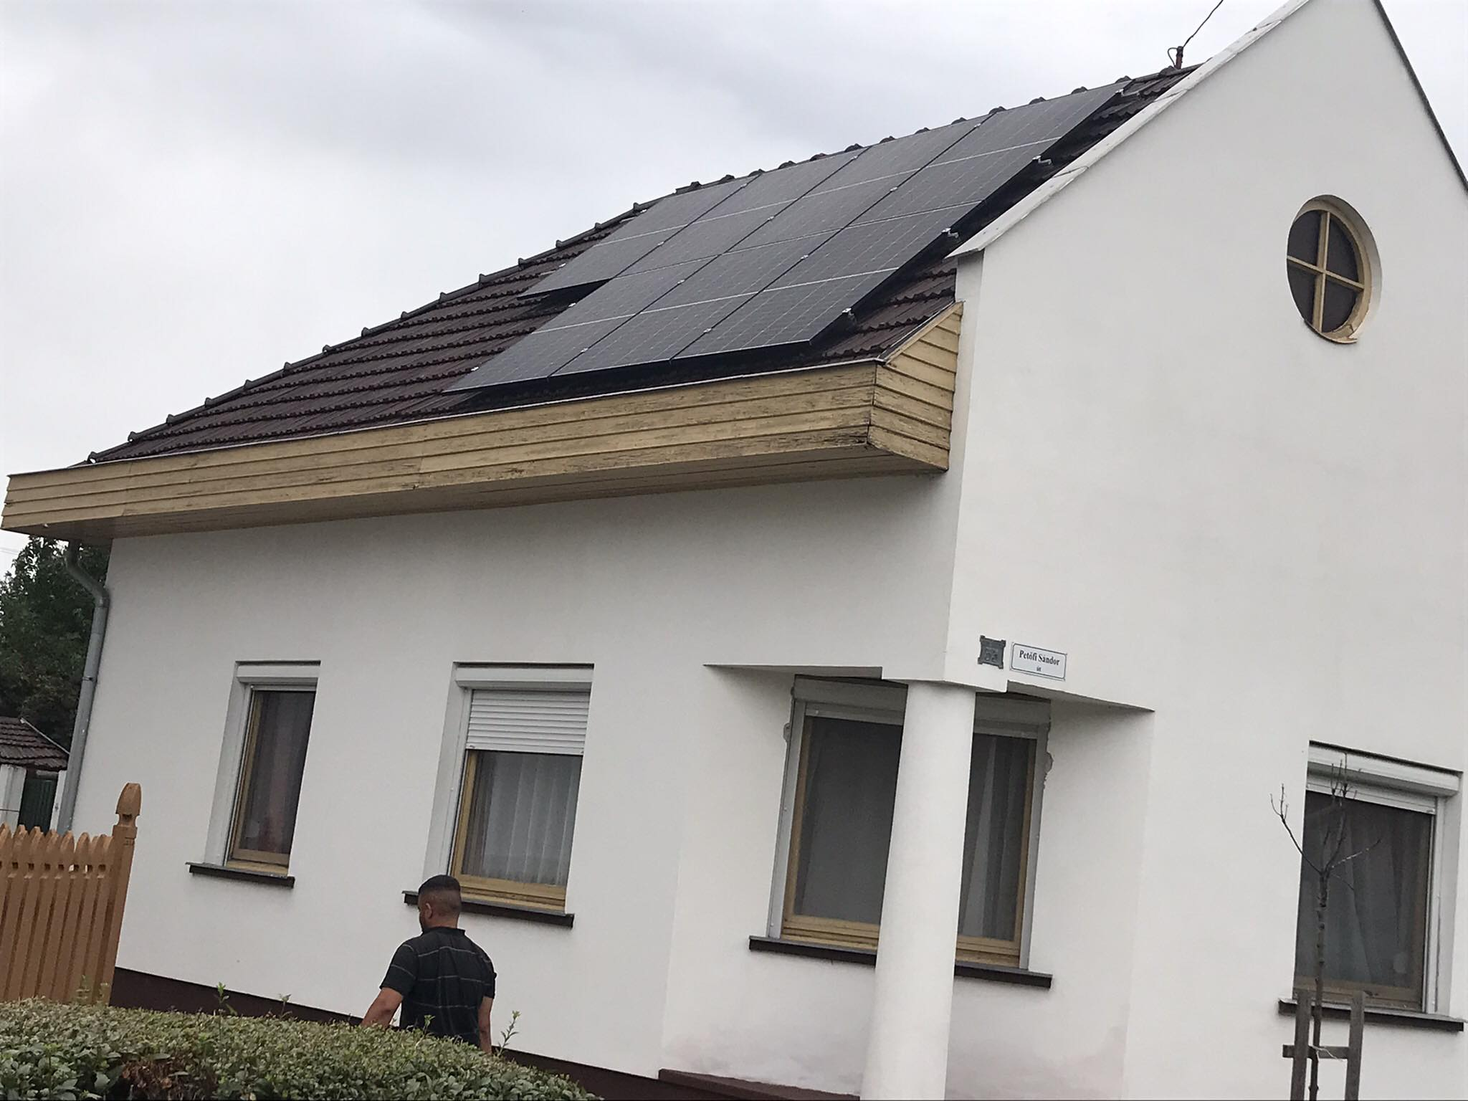
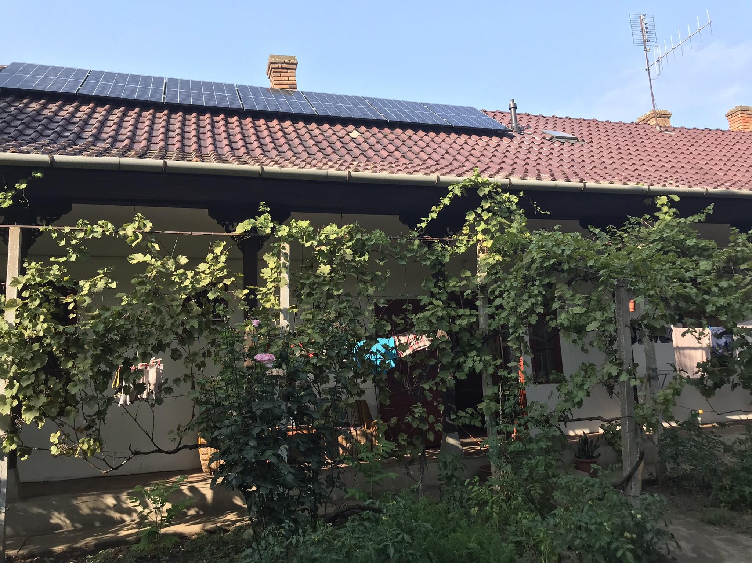
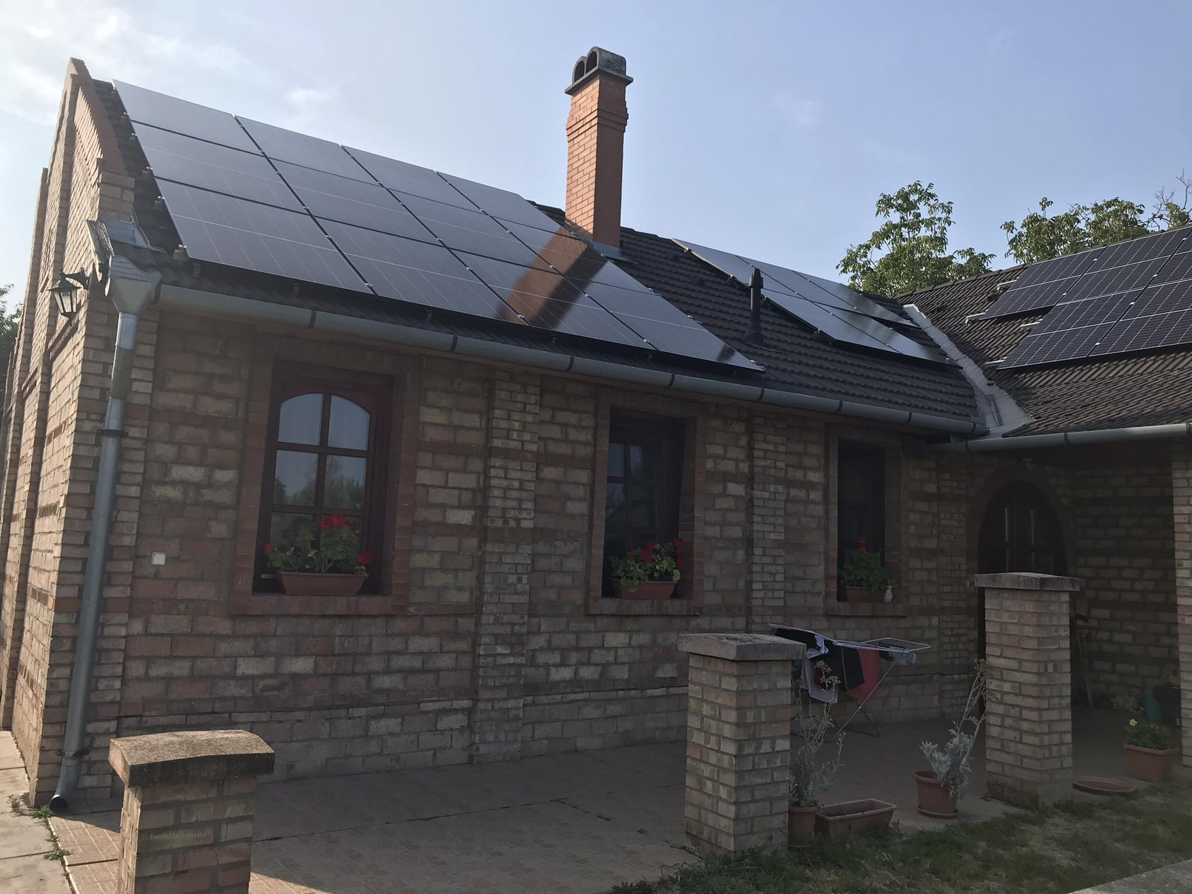
Napelemes beruházás 12 épületre

Slide 17
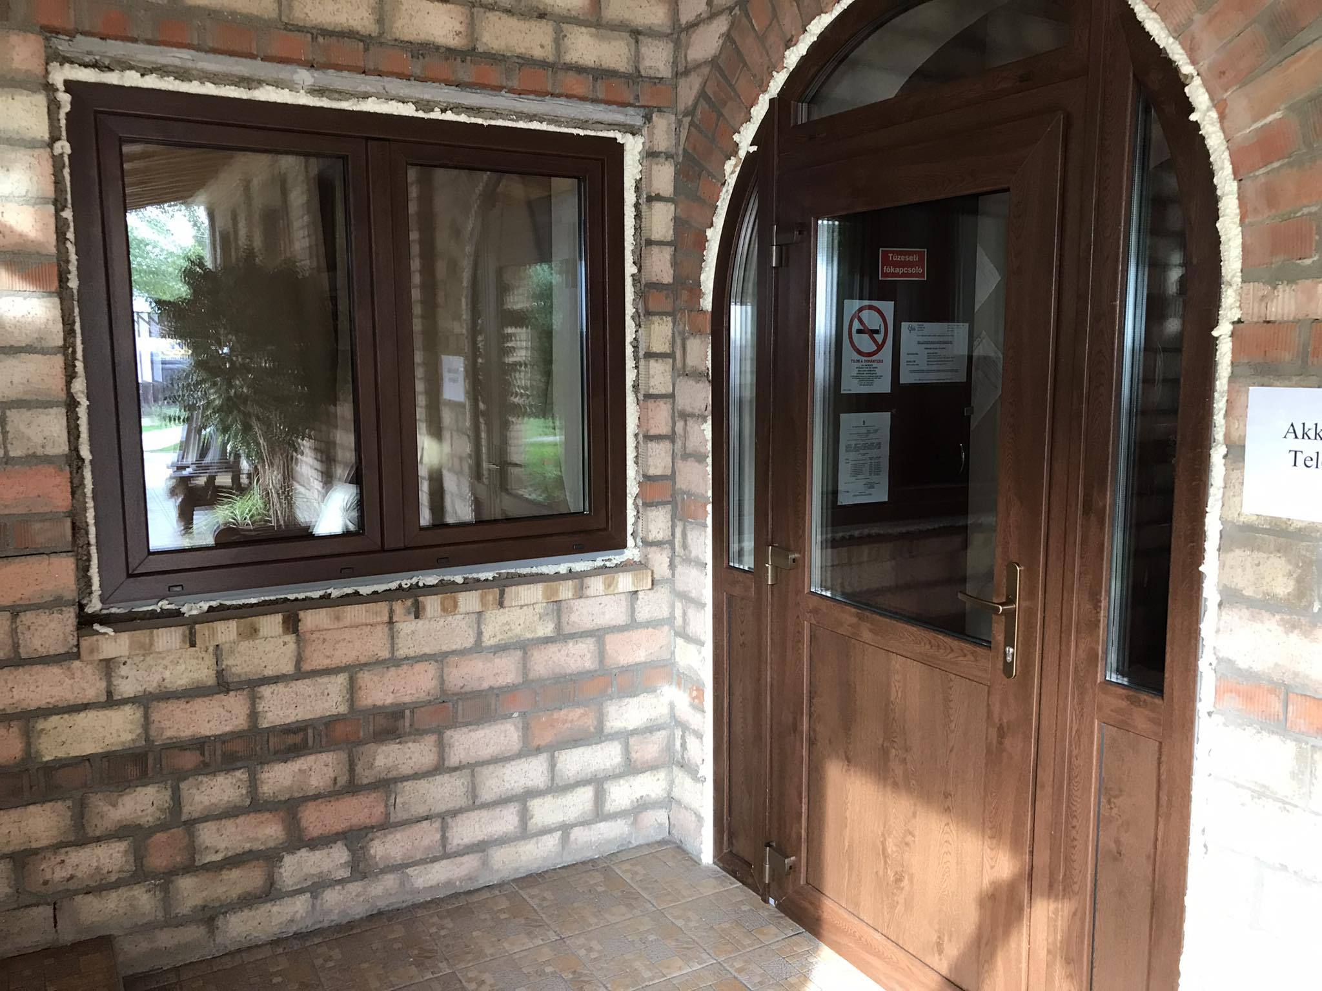
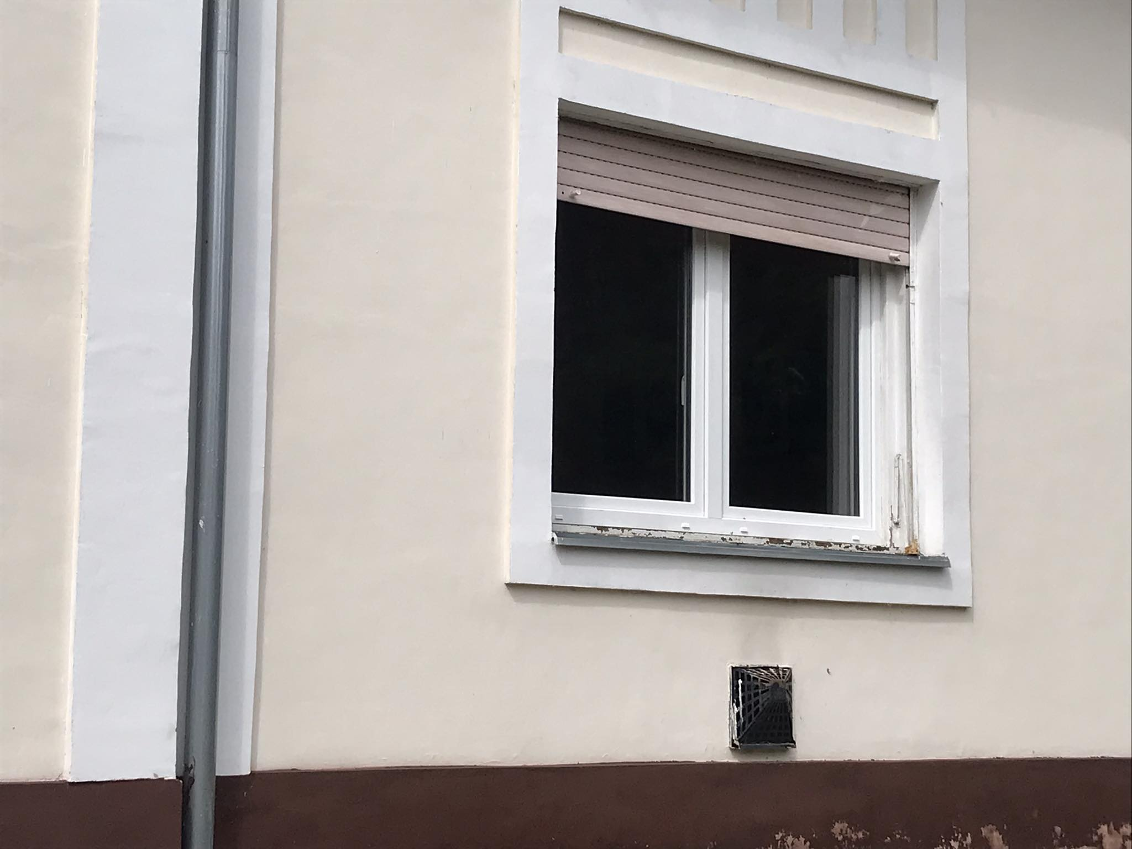
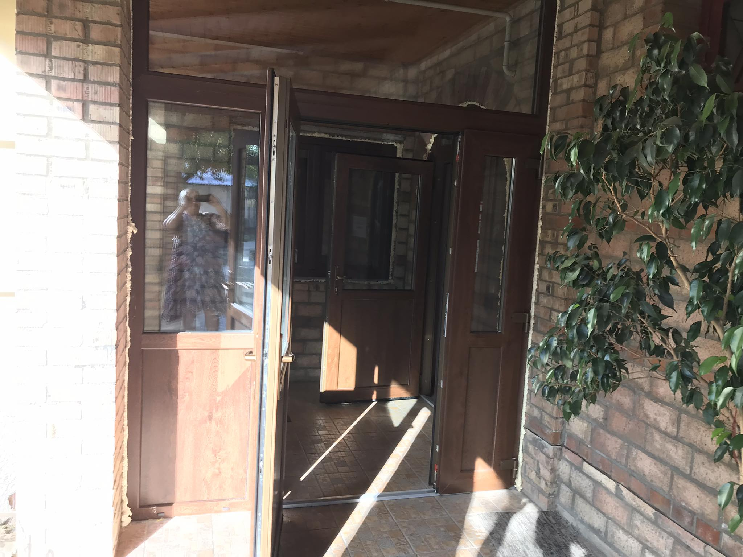
Nyílászáró csere hőszigetelt nyílászárókra 3 épületen

Slide 18
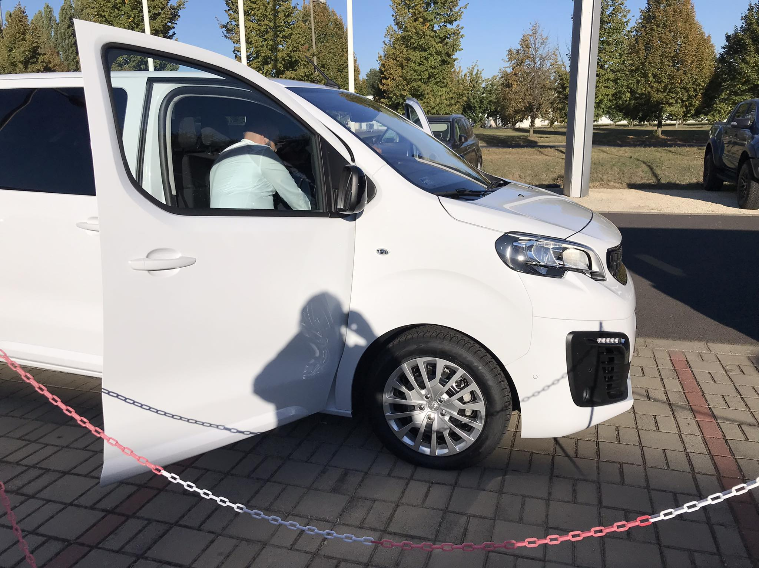
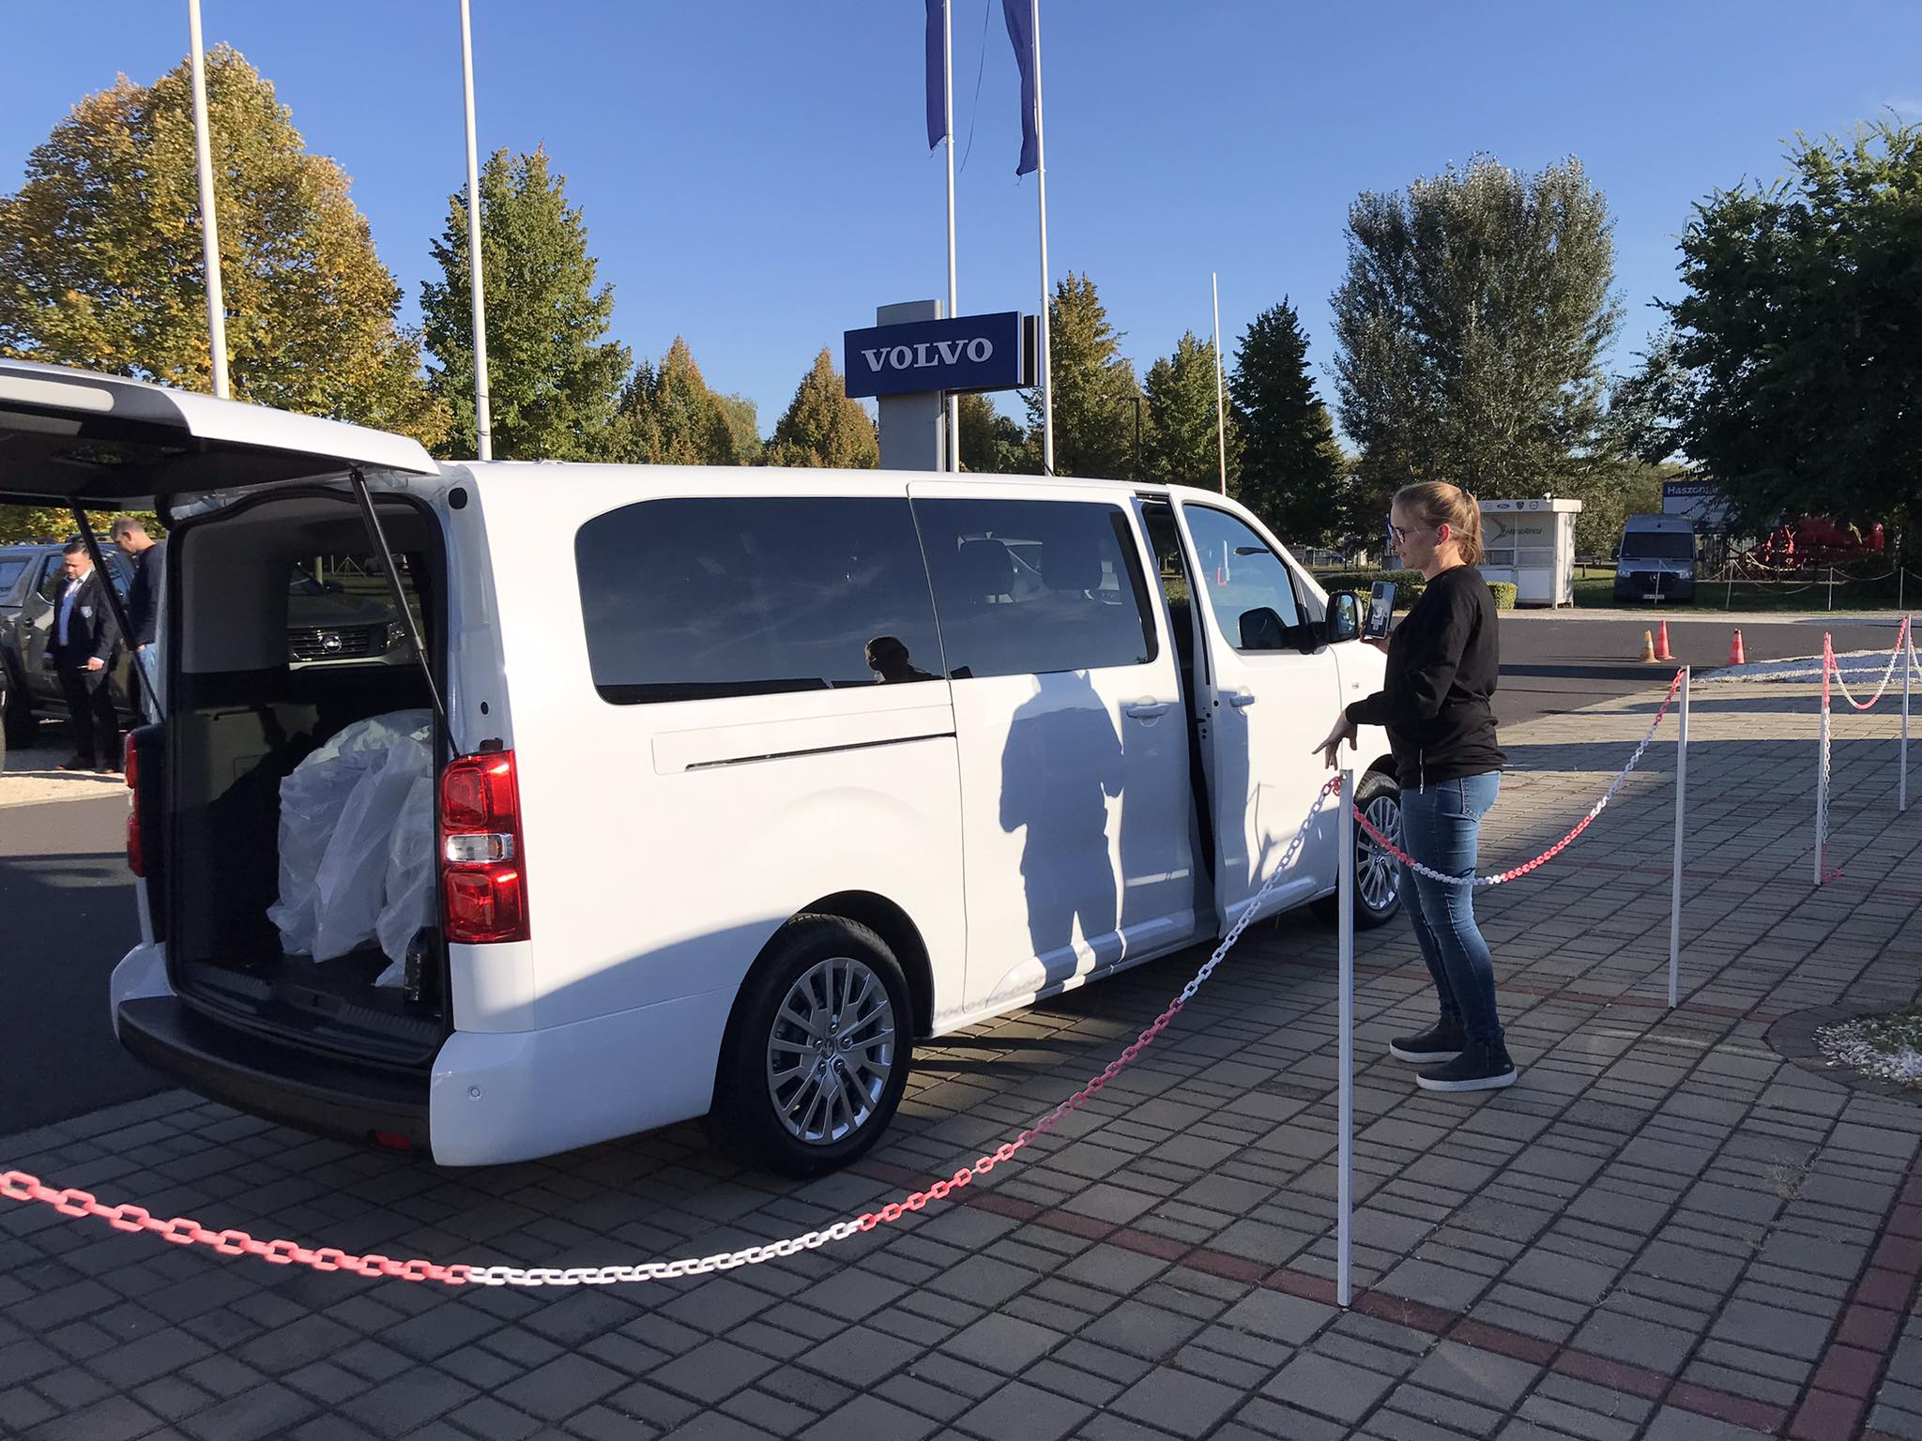
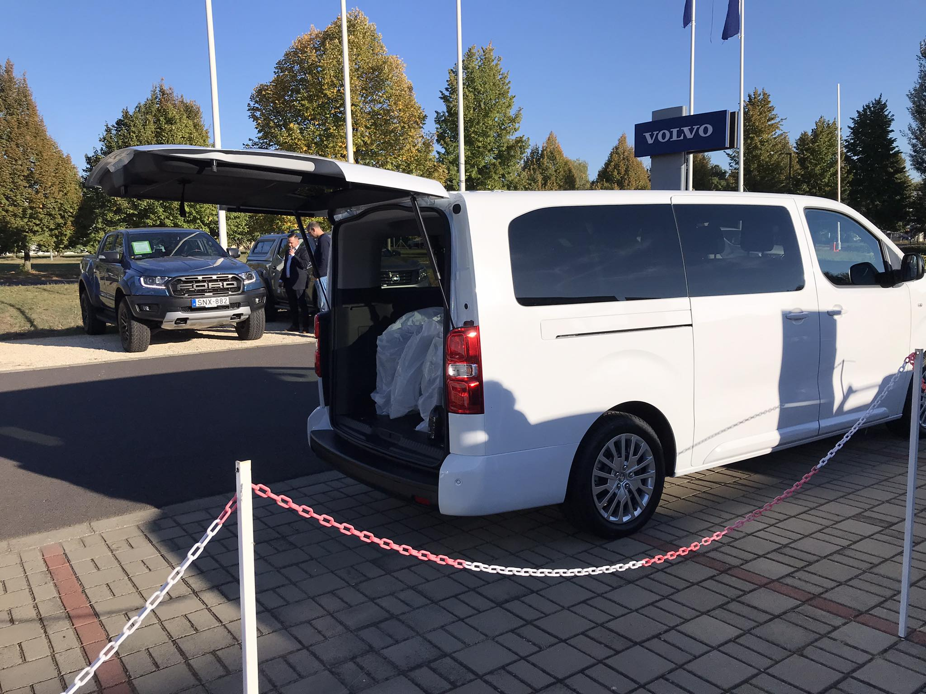
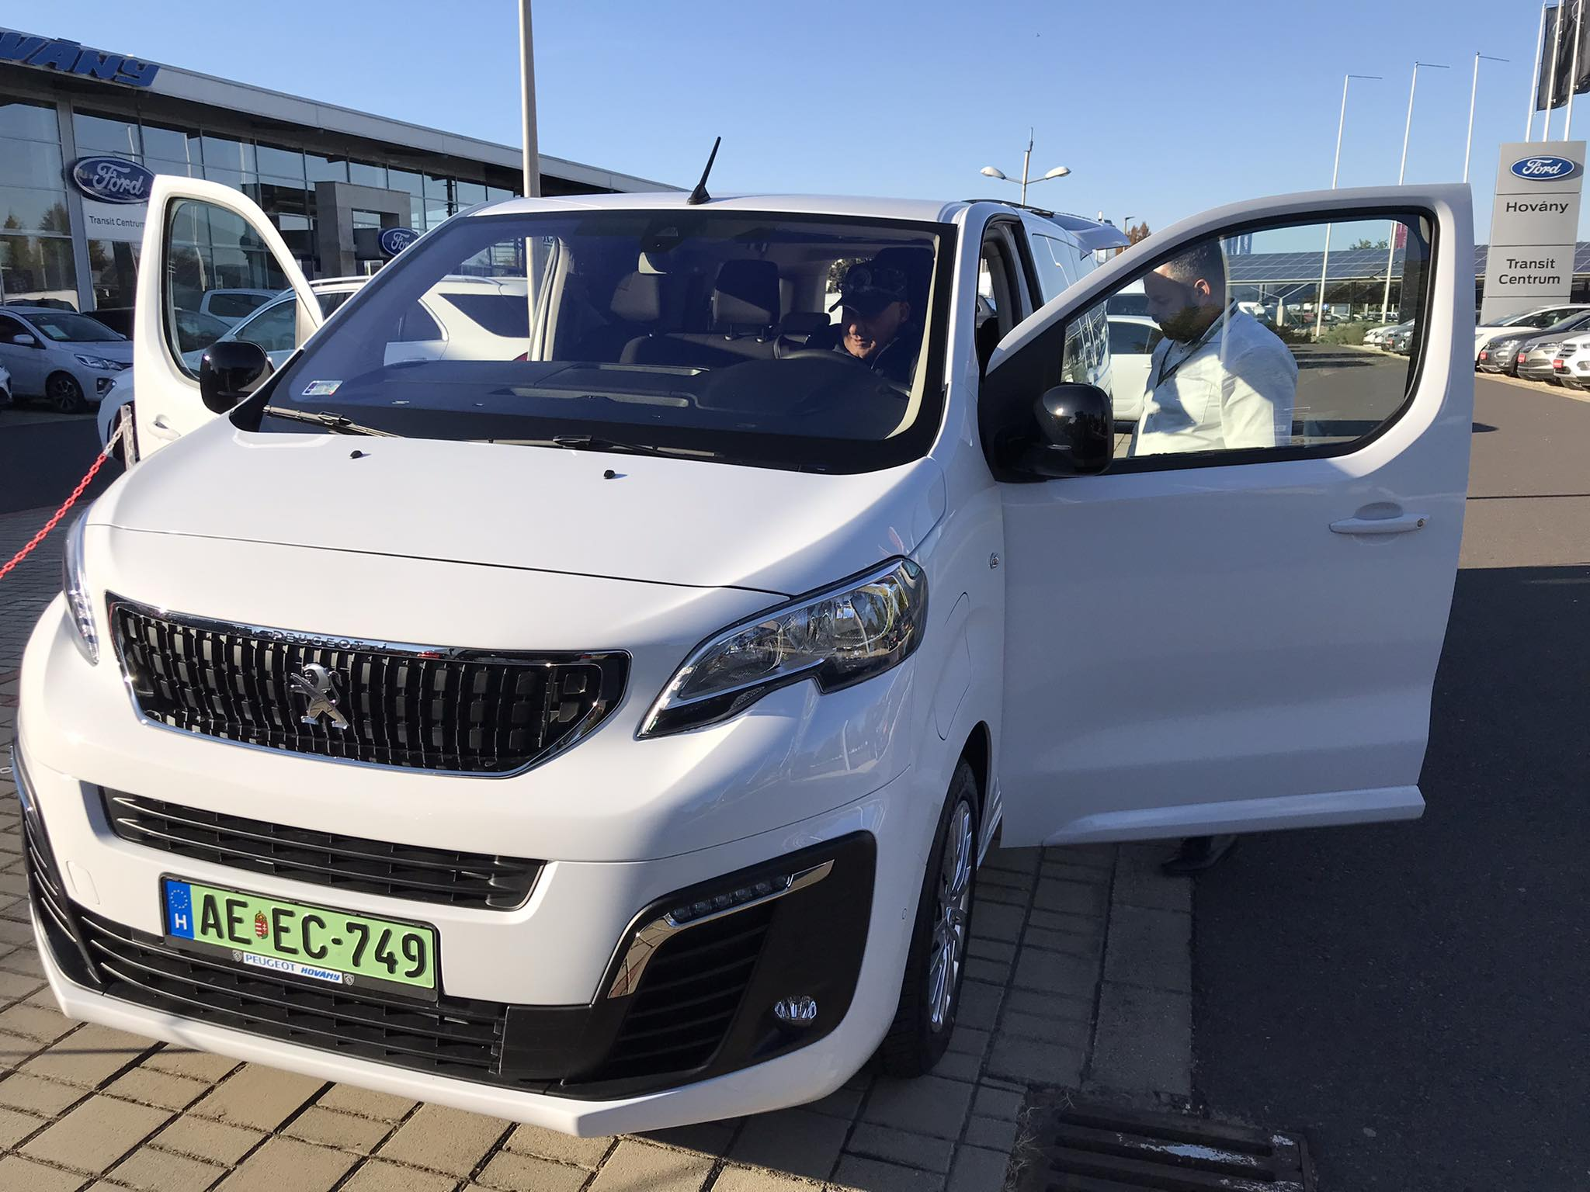
2 Kilenc személyes elektromos kisbusz

Slide 19
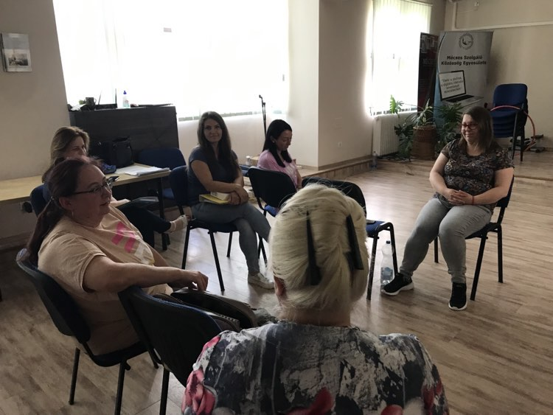
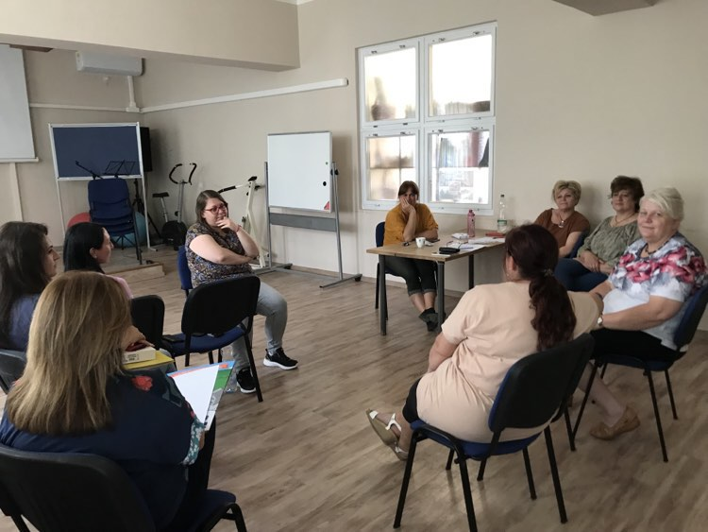
Még sok-sok szükséges dolog
Eszközök vásárlása az épületekben
Lakók felkészítése, téringek szervezése, csoportos találkozók szervezése
Új szakmai dolgozók felkészítése, képzése
Szülők, gondnokok felkészítése, fórumok szervezése

Slide 20
Szolgálat egy fontos ügyben
KÖSZÖNET MINDENKINEK A SOK-SOK SEGÍTSÉGÉRT AZOK NEVÉBEN - AHOGY GÖNCZ ÁRPÁDNÉ ZSUZSA NÉNI MONDTA, - AZOK NEVÉBEN, AKIK MÉG KÉRNI SEM TUDNAK!
KÖSZÖNÖM!
„ a valódi szolgálat soha nem a szolgálóról szól. Az ilyen szolga jutalma nem a hangos elismerés, inkább az a természetfeletti békesség és különleges öröm, amit érzünk, hogy Isten munkatársai lehettünk egy számára fontos ügyben”
( Révész Szilvia )

Slide 21
KÖSZÖNÖM
A FIGYELMET!
Nelhübel-Oláh henriette tel: 70 3862961

